Slide 1
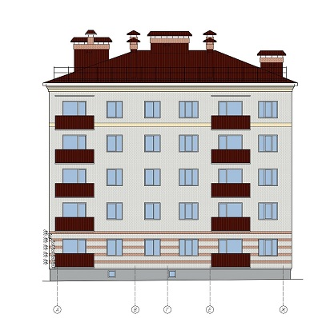

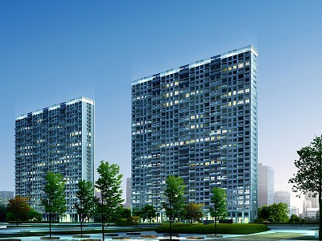
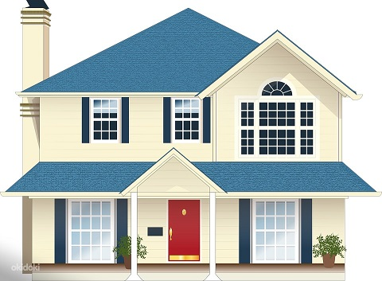
Какие бывают дома
ГКОУ Ленинградской области
«Подпорожская школа-интернат, реализующая адаптированные программы»
Подготовила Соколова Елена Владимировна
Учитель 1 квалификационной категории

Slide 2
Цель:
Создание условий для узнавания (различения) типов домов (одноэтажный, многоэтажный) на изображениях.
Задачи:
Продолжить учить узнавать (различать), показывать (называть) дома на изображениях.
Развивать произвольное внимание, произносительную сторону речи.

Slide 3
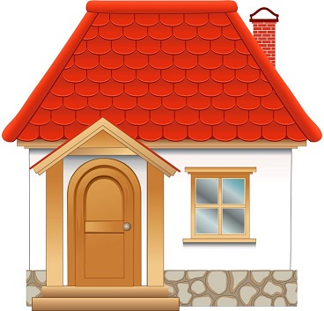

Дома бывают одноэтажные

Slide 4
Двухэтажные

Slide 6


Slide 7
Многоэтажные

Slide 8
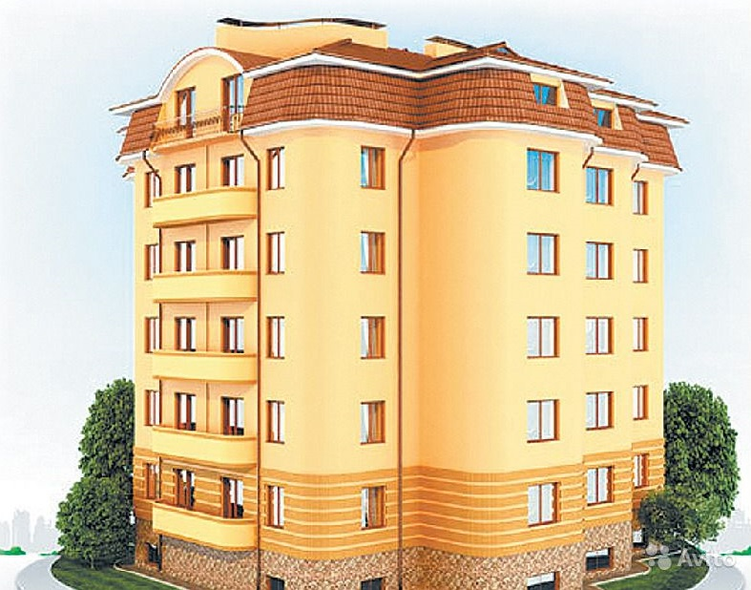

Slide 9
